Slide 1

第三单元 《jQuery和AJAX》
jQuery开发技术

Slide 2

回顾及作业点评
问题
如何搭建jQuery环境？
在jQuery中选取元素的选择器有哪些？

Slide 3
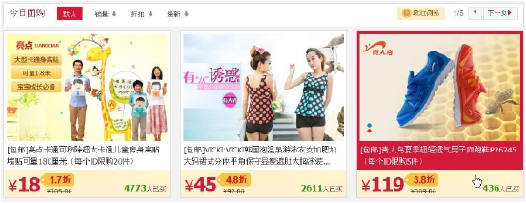
本课任务
任务1：鼠标移至商品列表项时改变其背景色
任务2：会员登录框特效
任务3：制作会员信息模块
任务4：制作导航菜单效果
任务5：制作当当网我的订单页

Slide 4


本课目标
学完本次课程后，你能够：
利用jQuery控制网页元素的属性、样式及操作网页节
点元素
掌握jQuery事件及其应用
熟悉jQuery常用的动画效果

Slide 5
DOM操作分类
DOM操作分为三类：
DOM Core：任何一种支持DOM的编程语言都可以使
用它，如getElementById()
HTML-DOM：用于处理HTML文档，如document.forms
CSS-DOM：用于操作CSS，如
element.style.color="green"

Slide 6
jQuery中的DOM操作
jQuery对JavaScript中的DOM操作进行了封装，
使用起来更简便
jQuery中的DOM操作可分为：
样式操作
内容及value属性值操作
节点操作
节点属性操作
节点遍历
CSS-DOM操作

Slide 7
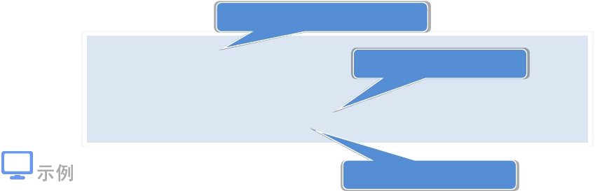

样式操作
使用css()为指定的元素设置样式值
单独设置一个样式属性
css(name, value)
设置多个样式属性
或
css( { name : value , name : value , name : value , … } )
示例
JSON格式
$(this).css( "border" , "5px solid #f5f5f5" );
或
$(this).css( { "border" : "5px solid #f5f5f5" , "opacity" : "0.5" } );

Slide 8

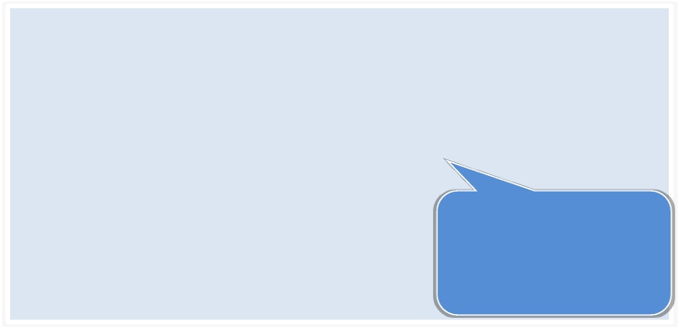
JSON简介
JSON(JavaScript Object Notation)一种轻量级
的数据交互格式
语法
var JSON = { 名称 : 值 , 名称 : 值 , ….
} ;
// 例如：
var students = {"name" : "Tom", "age" : 17 };
var JSON = {
"students": [
{"name":"Tom","age":21},
{"name":"James","age":23}
JSON的数值可以是
数字、字符串、
布尔值、数组或
]
};
者对象、null

Slide 9


JSON的取值
JSON的取值方法
点号表示法来获取
示例
// 获取年龄
var student = {"name" : "Tom", "age" : 17 };
alert( student.age); // 17
// 获取 James的年龄
var JSON = {
"students": [
{"name":"Tom", "age":21},
{"name":"James", "age":23}
]
};
alert( JSON.students[1].age ); // 23

Slide 10
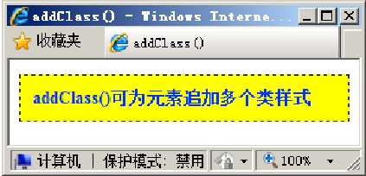

追加和移除样式
追加样式
addClass("class") 或 addClass("class1 class2 .. ")
移除样式
removeClass("class") 或 removeClass("class1 class2 .. ")
演示示例：追加和移除样式

Slide 11
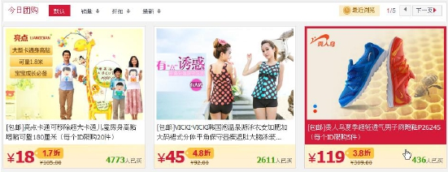
课堂练习
需求说明
■ 当鼠标移过商品信息时，添加如右一所示的样式，边框及背景
颜色变为#D51938，说明文字变为白色，鼠标移出时，恢复初始
状态
完成时间：10分钟
共性问题集中讲解

Slide 12

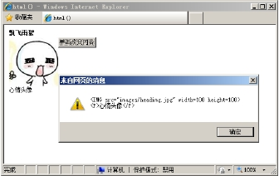
HTML代码操作
html()可以对HTML代码进行操作，类似于原
生JavaScript中的innerHTML
$("div.left").html();
或
$("div.left").html("<divclass='content'>…</div>");
演示示例：使用html() 操作元素内容

Slide 13

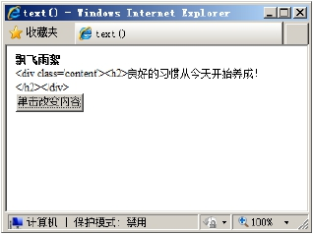
文本操作
text()可以获取或设置元素的文本内容
$("div.left").text();
或
$("div.left").text("<divclass='content'>…</div>");
演示示例：使用text()操作元素内容

Slide 14

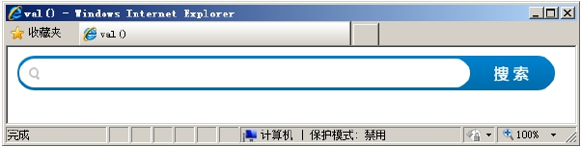

value值操作
val()可以获取或设置元素的value属性值
$(input).val(); // 获取value值
或
$(input).val("值"); // 设置value值
演示示例：搜索框特效

Slide 15
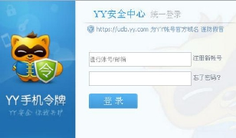
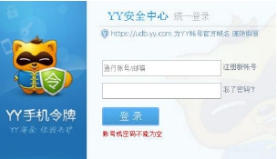
课堂练习
需求说明
制作登录特效，要求：
账号文本框获得焦点时，文本框内
默认文字消失；失去焦点时，如果
输入的值为空，则文本框内提示文
字再次出现
点击登录按钮时，如果均为默认值
则在按钮下方出现红色字体“请输
入账号和密码”，否则显示绿色字
体,“输入正确”
完成时间：10分钟
共性问题集中讲解

Slide 16
节点操作
jQuery中节点操作主要分为：
查找节点
创建节点
插入节点
删除节点
替换节点
复制节点

Slide 17
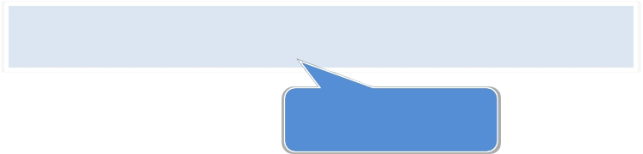
创建节点元素
工厂函数$()用于获取或创建节点
$(selector)：通过选择器获取节点
$(element)：把DOM节点转化成jQuery节点
$(html)：使用HTML字符串创建jQuery节点
var $newNode2=$(" <li title= '标题为千与千寻' >千与千寻</li> ");
创建含文本与属性
<li>元素节点

Slide 18
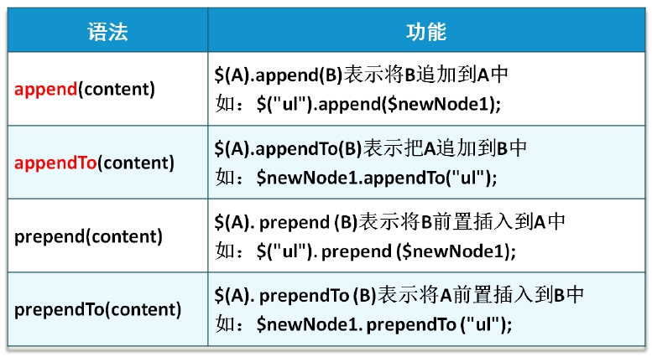

插入子节点
元素内部插入子节点
演示示例：节点属性操作

Slide 19
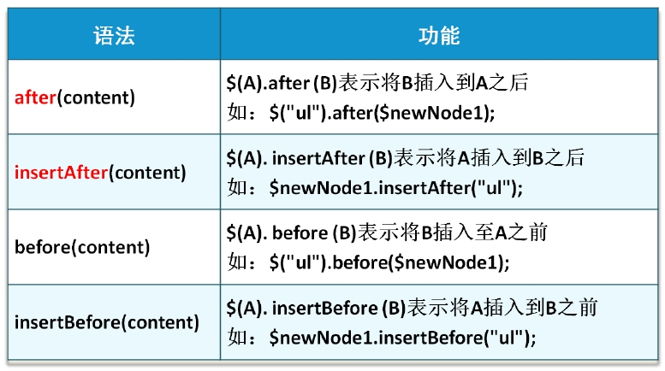
插入同辈节点
元素外部插入同辈节点
演示示例：节点属性操作

Slide 20

替换节点
replaceWith()和replaceAll()用于替换节点
示例
//HTML 代码
<div class="container">
<div class="inner first">Hello</div>
<div class="inner second">And</div>
<div class="inner third">Goodbye</div>
</div>
//jQuery代码
$('.third').replaceWith($('.first'));
//结果
<div class="container">
<div class="inner second">And</div>
<div class="inner first">Hello</div>
</div>

Slide 21

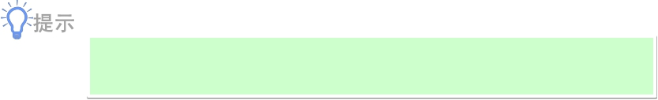
复制节点
clone()用于复制节点
$(A).clone(true).appendTo(B);
参数true表示复制其事件
提示
clone()有个副作用就是会复制id，要么避免对有id的元素克隆，
要么使用class代替id的作用

Slide 22
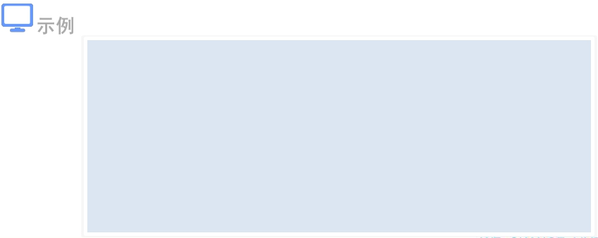
删除节点
jQuery提供了三种删除节点的方法
remove()：删除整个节点
detach()：删除整个节点，保留元素的绑定事件、附
加的数据
empty()：清空节点内容
示例
//HTML代码
<p>
Hello, <span>Person</span>
<a href="#">and person</a>
</p>
// jQuery代码
$("p"). empty();
//结果
<p></p>

Slide 23


属性操作
attr()获取或设置匹配元素的属性值
// 获取元素的某属性的值
$(selector).attr("属性名");
//设置元素的属性值
$(selector).attr("属性名","值" ); // 设置一个属性值
$(selector).attr( { "属性1" : "值1" , "属性2" : "值2" } ); // 设置多个
属性值
removeAttr()匹配的元素中删除一个属性
$(selector).removeAttr( "属性名称" );
演示示例： attr()属性操作

Slide 24
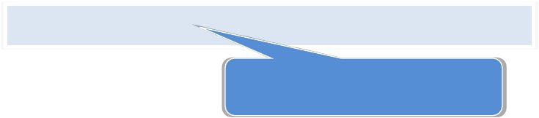
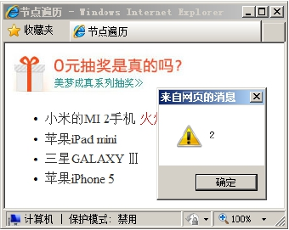

遍历子元素
children()方法可以用来获取元素的所有子元素
$("body").children();
获取<body>元素的子元素，
但不考虑后代元素及文本节点
演示示例：节点遍历

Slide 25
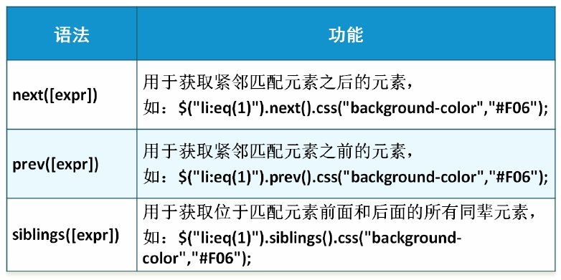

遍历同辈元素
jQuery可以获取紧邻其后、紧邻其前和位于
该元素前与后的所有同辈元素
演示示例：节点遍历

Slide 26
遍历前辈元素
jQuery中可以遍历前辈元素，方法如下：
parent()：获取元素的父级元素
parents()：获取元素的祖先元素
演示示例：节点遍历

Slide 27

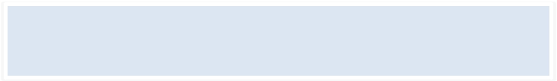
其他方法
jQuery遍历 – each()
以每一个匹配的元素作为上下文来执行一个函数
$("img").each(function(i){
this.src = "test" + i + ".jpg";
});
查找方法 – find()
搜索所有与指定表达式匹配的元素
$(“p”).find(“span”); // 在所有p元素的后代节点中查找span元素

Slide 28
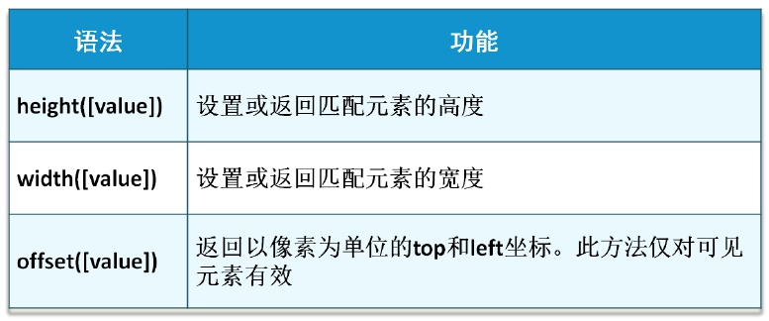
CSS-DOM操作
除css()外，还有获取和设置元素高度、宽度、
相对位置等的样式操作方法

Slide 29
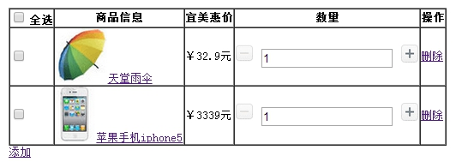

课堂演示
需求说明
购物车管理列表
点击“添加”，动态添加一个商品
点击行末的“删除”链接，删除该行
演示示例：增减购物车商品信息

Slide 30
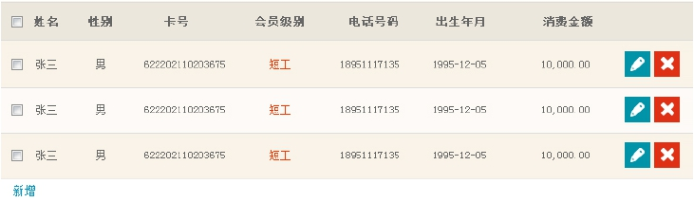
课堂练习
需求说明
单击“X”图标时，删除其所在行信息，单击“新增
”时，增加一条表格中现有信息
完成时间：10分钟
共性问题集中讲解

Slide 31
jQuery的事件
jQuery事件是对JavaScript事件的封装，常用事
件分类如下：
基础事件
window事件
鼠标事件
键盘事件
表单事件
复合事件是多个事件的组合
鼠标光标悬停
鼠标连续点击

Slide 32
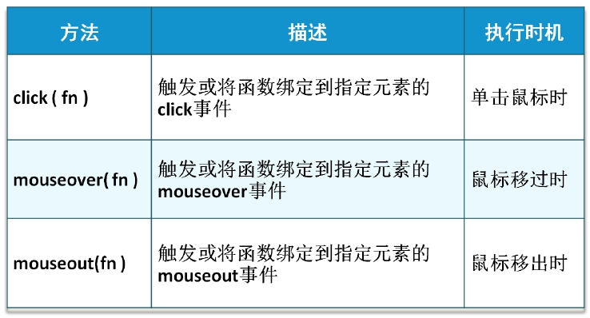
鼠标事件
鼠标事件是当用户在文档上移动或单击鼠标
时而产生的事件，常用鼠标事件有：

Slide 33
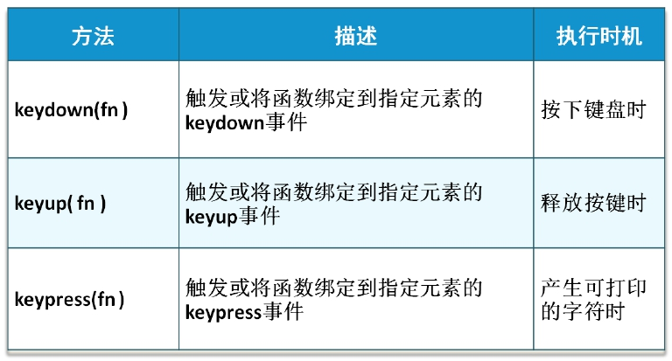
键盘事件
用户每次按下或者释放键盘上的键时都会产
生事件，常用键盘事件有：

Slide 34
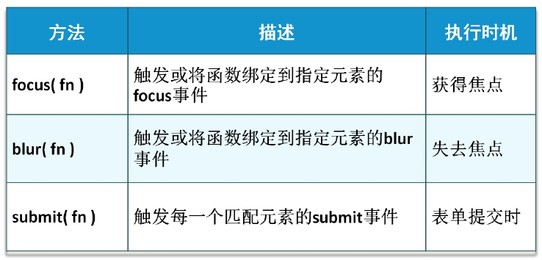
表单事件
当元素获得焦点时，会触发focus事件，失去
焦点时，会触发blur事件
表单的提交事件

Slide 35
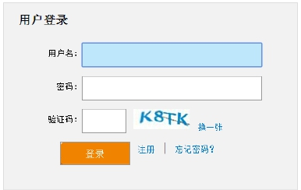
课堂演示
需求说明
用户名获得焦点时输入框背
景色为浅蓝色，失去焦点时
还原为白色背景色
鼠标移至登录按钮时字体变
粗，移出该按钮时字体恢复
正常
敲击键盘的“回车”键表单
提交
演示示例：事件演示

Slide 36
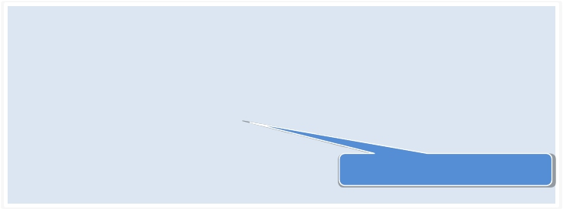

事件绑定2-1
bind()方法
- 事件绑定
$(selector).bind( type [, data] , fn )
//例如：
$("#btn").bind( "click" , fn );
$("#btn").bind( "click dblclick" , fn );
$("#btn").bind( {
click : function() { },
mouseover : function() { }
} );
可以绑定多个事件
unbind()方法 – 解除事件绑定
$(selector).unbind( )
//例如：
$("# btn"). unbind()
$("# btn"). unbind( "click" )
$("# btn"). unbind( "click" , handler );

Slide 37




事件绑定2-2
on()方法
- 事件绑定
$(selector).on( events [, selector] [, data] , fn )
//例如：
$("#form").on( "click" , ".btn" , {} , fn );
off()方法 – 解除事件绑定
用于动态HTML元素
的事件绑定时，需要
指定第二个参数
$(selector).off( events, [selector], [handler] )
$(selector).off( events, [selector] )
$(selector).off( events )
$(selector).off()
注意
建议用on()方法绑定事件，效率更高
演示示例：事件绑定

Slide 38
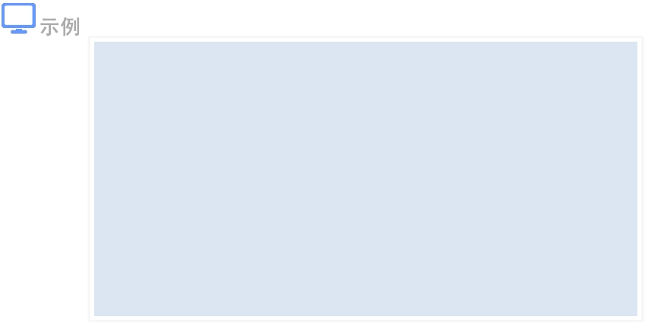
鼠标光标悬停事件
hover(fn1,fn2)方法
相当于mouseover与mouseout事件的组合
示例
//鼠标在父级菜单移入移出，子菜单隐藏与显示
$("#parentMenu").hover( function() {
$("#childMenu").css("display","block"); //mouseover
},
function() {
$("#childMenu").css("display","none"); // mouseout
}
);

Slide 39


鼠标连续click事件
toggle()方法用于模拟鼠标连续click事件
$("body").toggle(
function () { }, // 第1,4,7…次点击时触发
function () { }, // 第2,5,8..次点击时触发
function () { } // 第3,6,9…次点击时触发
);
演示示例： toggle()方法

Slide 40
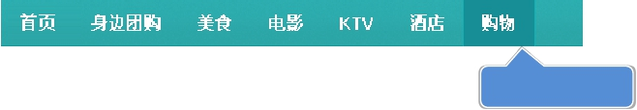
课堂练习
需求说明
利用jQuery的方法来制作鼠标移过导航项时，鼠标所
处导航项改变背景图像的效果
鼠标移过时
完成时间：10分钟
共性问题集中讲解

Slide 41
jQuery的动画效果
jQuery提供了很多动画效果，如：
控制元素显示与隐藏
控制元素淡入淡出
改变元素高度

Slide 42


显示及隐藏元素
show([duration][,complete])
hide([duration][,complete])
$(".tipsbox").show("slow");
提示
显示速度可以取如下值：毫秒（如1000）、
slow、normal、fast

Slide 43
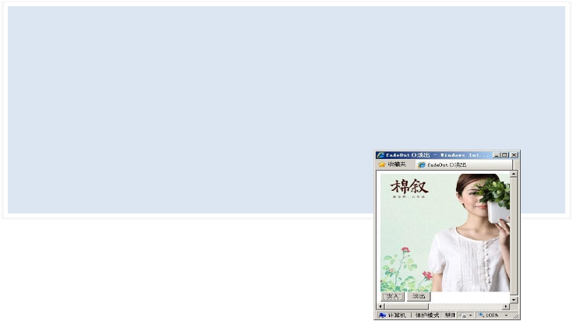

淡入淡出效果
fadeIn()和fadeOut()可以通过改变元素的透
明度实现淡入淡出效果
$("input[name=fadein_btn]").click(function(){
$("img").fadeIn("slow");
});
$("input[name=fadeout_btn]").click(function(){
$("img").fadeOut(1000);
});
演示示例：淡入淡出效果

Slide 44

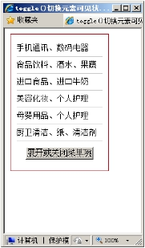
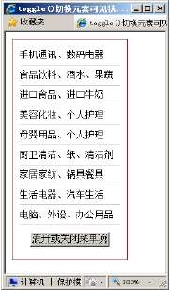

切换元素可见状态
toggle()除了可以模拟鼠标的连续单击事件
外，还能用于切换元素的可见状态
$("li:gt(5):not(:last)").toggle();
演示示例：可伸缩的菜单

Slide 45
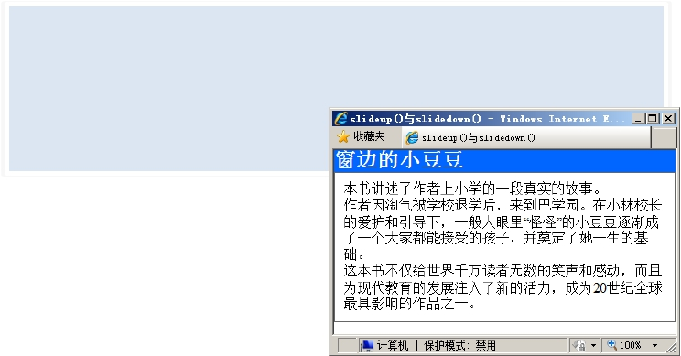
改变元素的高度
slideDown() 可以使元素逐步延伸显示
slideUp()则使元素逐步缩短直至隐藏
$("h2").click(function(){
$(".txt").slideUp("slow");
$(".txt").slideDown("slow");
});
演示示例：改变元素高度

Slide 46
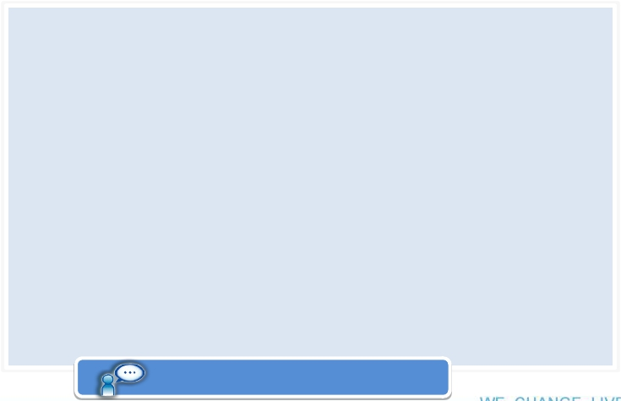
自定义动画
animate( )方法用于创建自定义动画的函数
语法：
$(selector).animate( params [, speed] [,easing] [,fn] );
params:规定产生动画效果的CSS样式和值
speed:三种预定速度之一的字符串("slow","normal", or "fast")或表示
动画时长的毫秒数值(如：1000)
easing:要使用的擦除效果的名称(需要插件支持).默认jQuery提供
"linear" 和 "swing"
fn:在动画完成时执行的函数，每个元素执行一次
演示示例:自定义动画效果

Slide 47
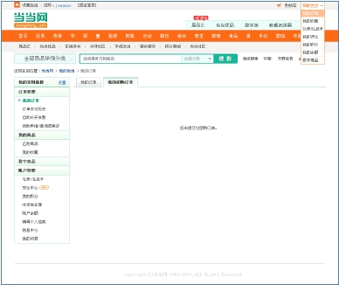
课堂练习
需求说明
鼠标移过“我的当当”时，
出现下拉菜单，鼠标移出时
，下拉菜单隐藏
单击“我的订单”，显示其
下相关内容；单击“我的团
购订单”，显示其下相关内
容，切换显示其下相关内容
时，以速度为1800毫秒的淡
入显示
完成时间：15分钟
共性问题集中讲解

Slide 48
总结
问题
控制网页元素属性和样式的jQuery方法有哪些？
利用jQuery插入网页节点的方法有哪些？
jQuery中绑定事件是什么，如何解除绑定？
jQuery中的动画效果包括哪些？

Slide 49


